Slide 1
Создание на базе лицея с. Долгоруково молодежного «Медиацентра – студия «Радуга», отделение лиги юных журналистов.
Трефилова Ирина Григорьевна

Slide 2



Slide 3

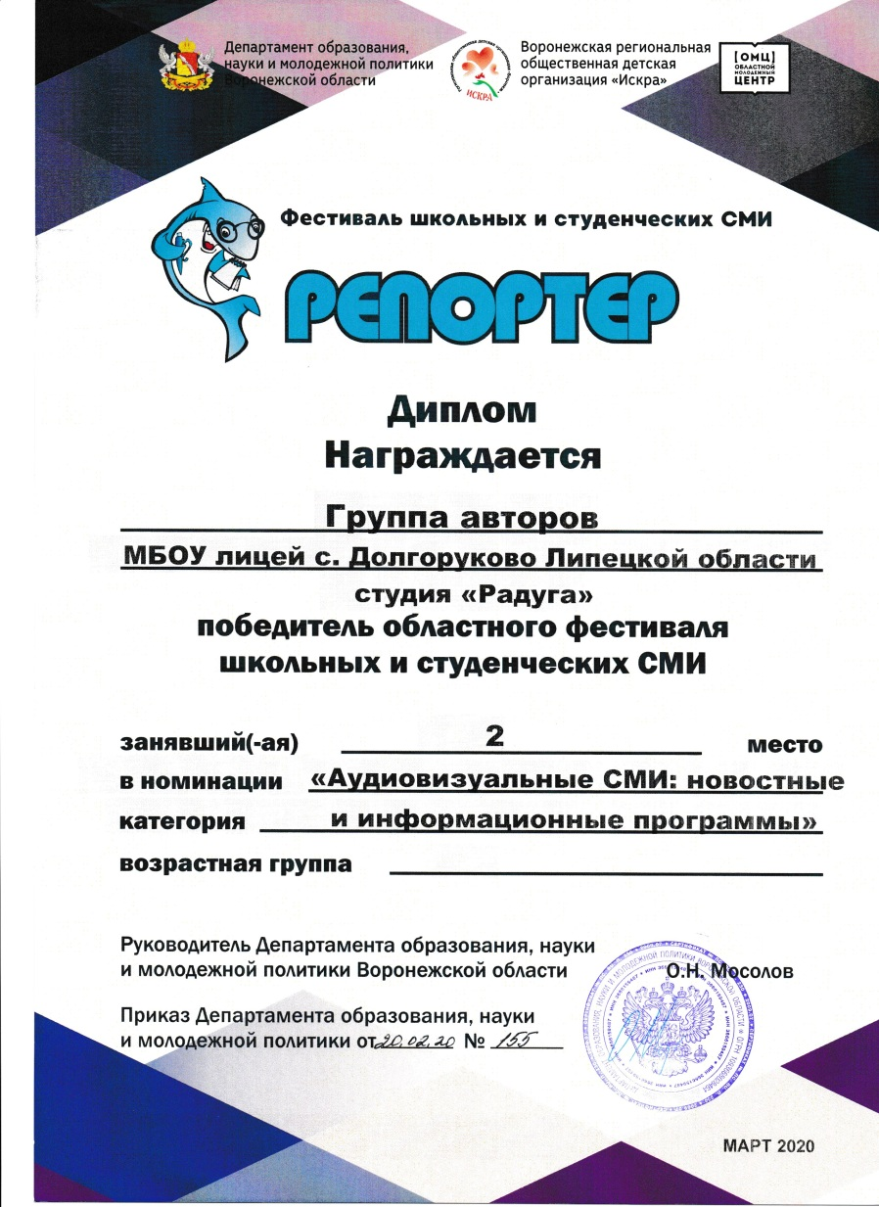

Slide 4



Slide 5

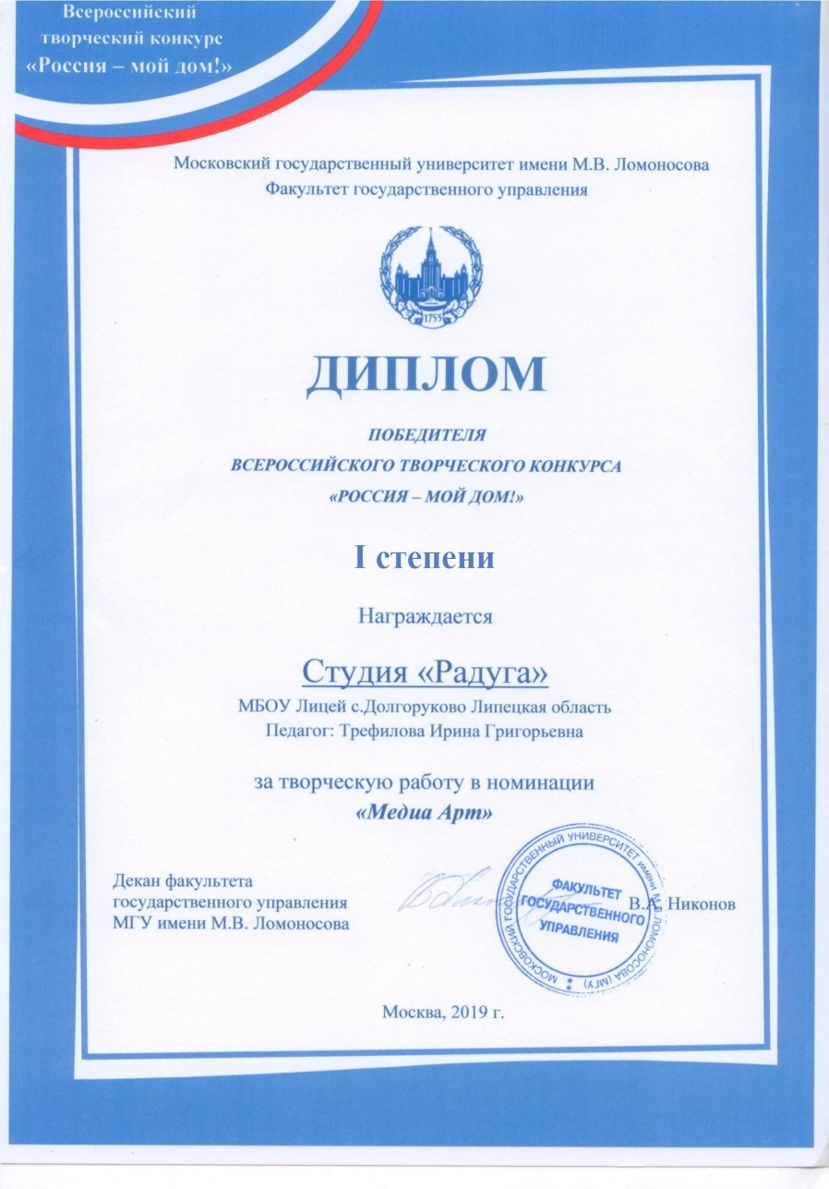

Slide 6

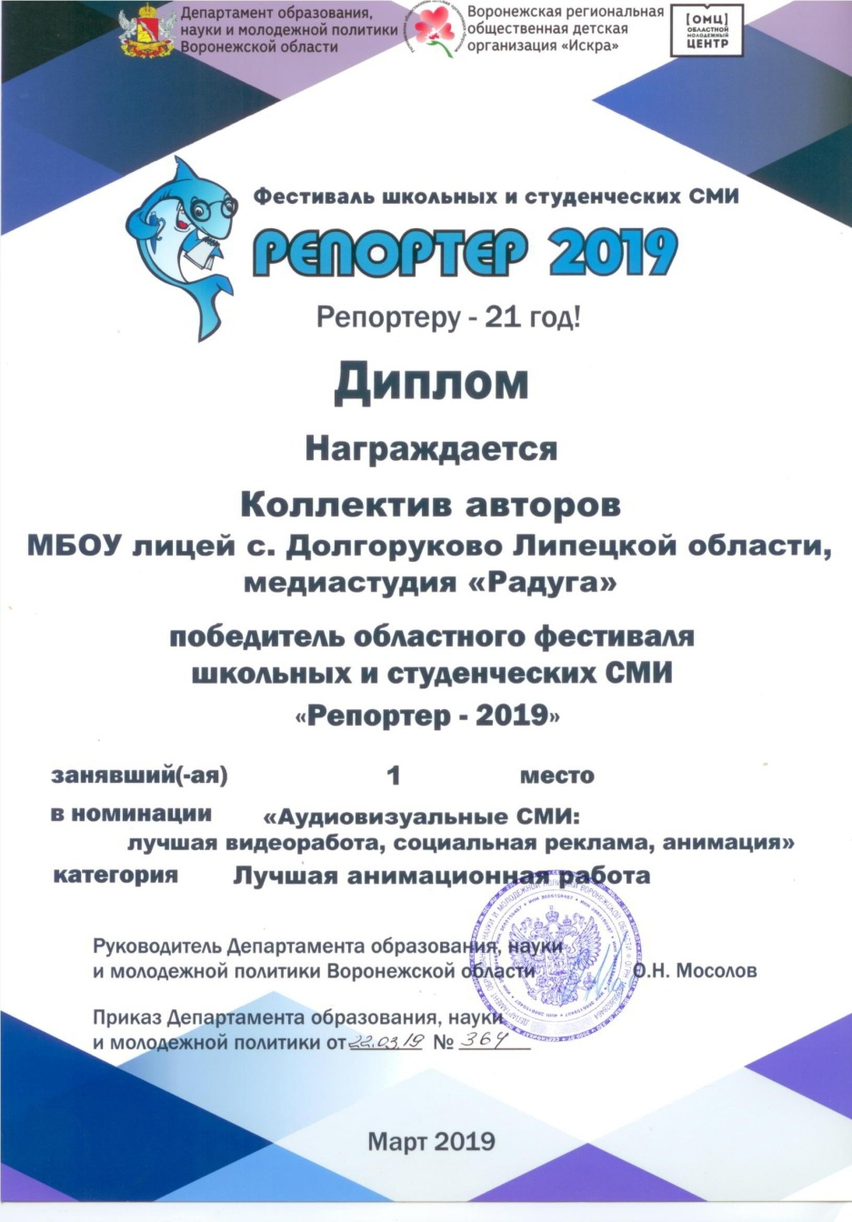

Slide 7

